Slide 1
LINE銷售系統(實作)
吳宜昌

Slide 2
前言
因為是第一次製作，因此有很多地方不足，還請多多見諒
本實作是利用Django(主要)+LIFF(LINE)進行實作
語言包含：Python(Django使用的語言)、HTML與CSS(網頁)

Slide 3
主要.py檔介紹
views.py：用來傳遞python函式用
urls.py：用來存url位址
models.py：用來存資料庫

Slide 4
models.py
class products(models.Model): kind = models.CharField(max_length=30) #種類 products = models.CharField(max_length=30) #商品 price = models.IntegerField() #價格 class shopping_cart2(models.Model): name = models.CharField(max_length=30) phone = models.CharField(max_length=30) # 手機號碼 buy_product = models.TextField() buy_quantity = models.TextField() total_price = models.IntegerField() buy_time = models.DateTimeField(auto_now_add=True)
此為設計簡單資料庫的.py檔
class products存菜單
shopping_cart2存使用者的訂單

Slide 5
views.py(1)
@csrf_exempt def callback(request): if request.method == 'POST': signature = request.META['HTTP_X_LINE_SIGNATURE'] body = request.body.decode('utf-8') try: events = parser.parse(body, signature) # 傳入的事件 except InvalidSignatureError: return HttpResponseForbidden() except LineBotApiError: return HttpResponseBadRequest() for event in events: if isinstance(event, MessageEvent): # 如果有訊息事件 line_bot_api.reply_message( # 回復傳入的訊息文字 event.reply_token, TextSendMessage(text=event.message.text) ) return HttpResponse() else: return HttpResponseBadRequest()
此為自動回話程式
可重複使用者打的文字
非本人寫作
當初是為了測試能否成功使用LIFF

Slide 6
views.py(2)
@csrf_exempt def viewer_use(request): #訂單系統 toast = products.objects.filter(kind="吐司") ch = products.objects.filter(kind="蛋餅") drink = products.objects.filter(kind="飲料") return render(request, 'viewer_use.html',locals())
此為傳入訂單畫面的函式
傳入的內容包含存在資料庫中的菜單

Slide 7
views.py(2)
@csrf_exempt def view(request):#歷史紀錄 if request.method == 'POST': toast = request.POST.get("toast_name") toast_quantity = request.POST.get("toast_quantity") egg_pancake = request.POST.get("egg_pancake_name") egg_pancake_quantity = request.POST.get("egg_pancake_quantity") drink = request.POST.get("drink_name") drink_quantity = request.POST.get("drink_quantity") username = request.POST.get("user_name") phone = request.POST.get("phone") buy = toast +","+ egg_pancake +","+ drink quantity = toast_quantity +","+ egg_pancake_quantity +","+ drink_quantity total = 0 if (toast != "無"): total += products.objects.get(products=toast).price * int(toast_quantity) if (egg_pancake != "無"): total += products.objects.get(products=egg_pancake).price * int(egg_pancake_quantity) if (drink != "無"): total += products.objects.get(products=drink).price * int(drink_quantity) if (toast != "無" or egg_pancake != "無" or drink != "無"): order = shopping_cart2.objects.create(name=username,phone=phone,buy_product=buy,buy_quantity=quantity,total_price=total) order.save() list_history = shopping_cart2.objects.filter(phone=phone) return render(request, 'view.html',locals()) else: toast = products.objects.filter(kind="吐司") ch = products.objects.filter(kind="蛋餅") drink = products.objects.filter(kind="飲料") return render(request, 'viewer_use.html', locals())
此為傳入歷史紀錄的函式
可以用來傳使用者的訂單紀錄
因為手機號碼在真實世界是unique
所以用手機號碼查詢紀錄

Slide 8
views.py(3)
@csrf_exempt def search_history(request):#查詢 if request.method == ‘POST’: phone = request.POST.get("phone") if shopping_cart2.objects.filter(phone=phone).exists(): #查詢此手機號碼是否存在於資料庫 list_history = shopping_cart2.objects.filter(phone=phone) return render(request, 'view.html', locals()) else: return render(request, 'search_history.html', locals()) else: return render(request, 'search_history.html', locals())
此為傳入查詢的函式
使用者可以傳入自己的手機號碼
並根據使用者的手機號碼做查詢
若查詢失敗會回到查詢畫面

Slide 9
views.py(4)
def menu(request):#菜單 menu_toast = products.objects.filter(kind="吐司") menu_egg_pancake = products.objects.filter(kind="蛋餅") menu_drink = products.objects.filter(kind="飲料") return render(request, 'menu.html', locals())
此為傳入菜單的函式
使用者可以查詢目前有的菜單

Slide 10
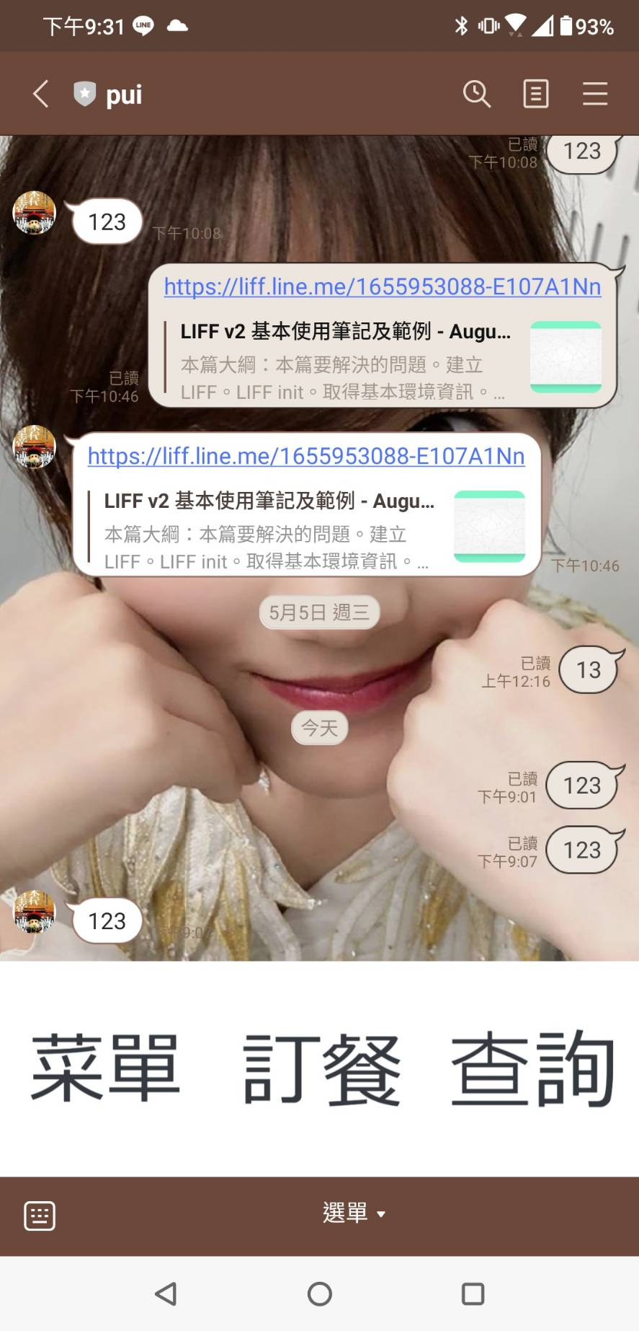
實作(1)
LINE官方畫面

Slide 11
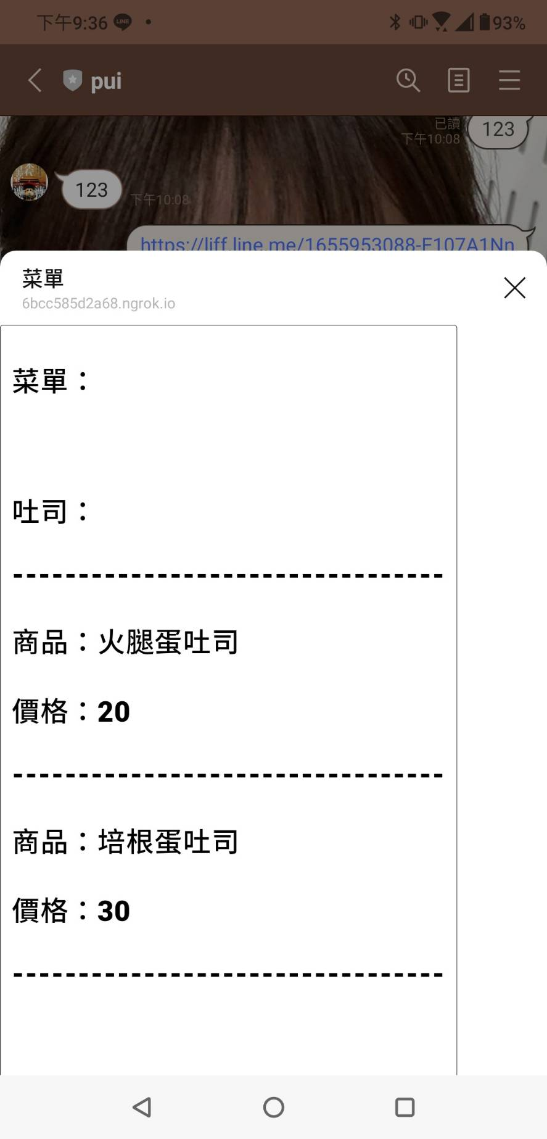
實作(2)
菜單(1)

Slide 12
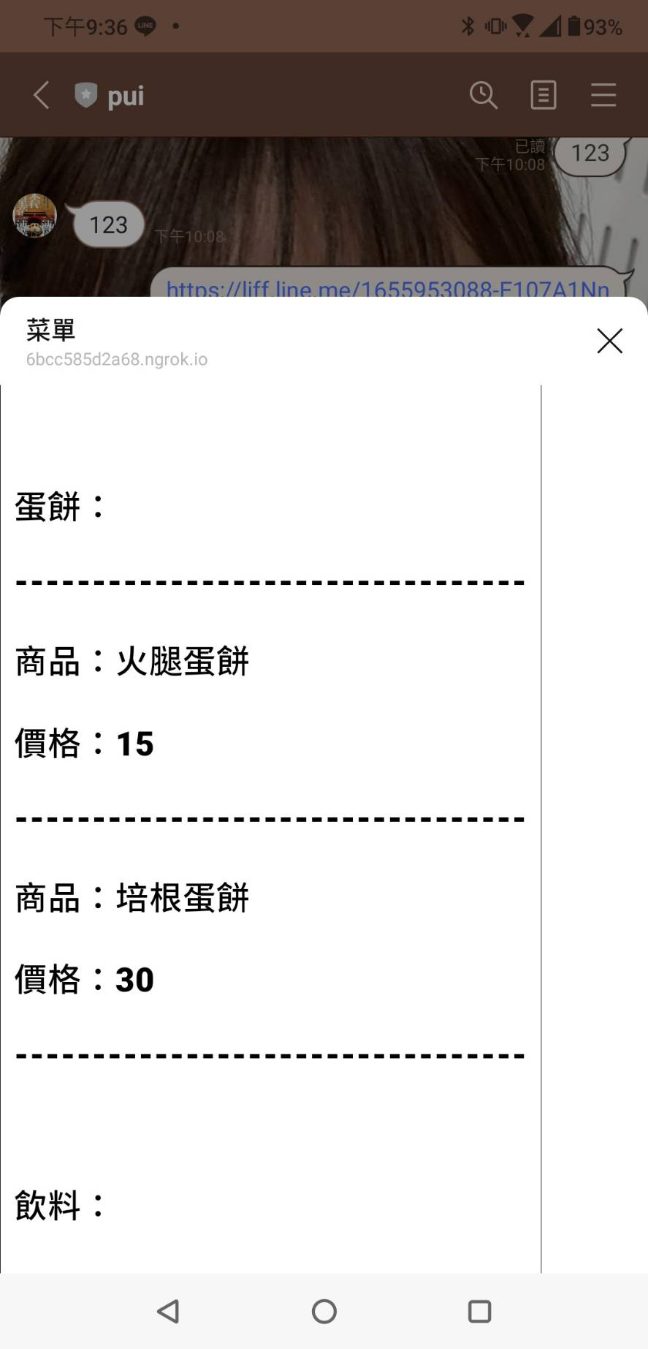
實作(3)
菜單(2)

Slide 13
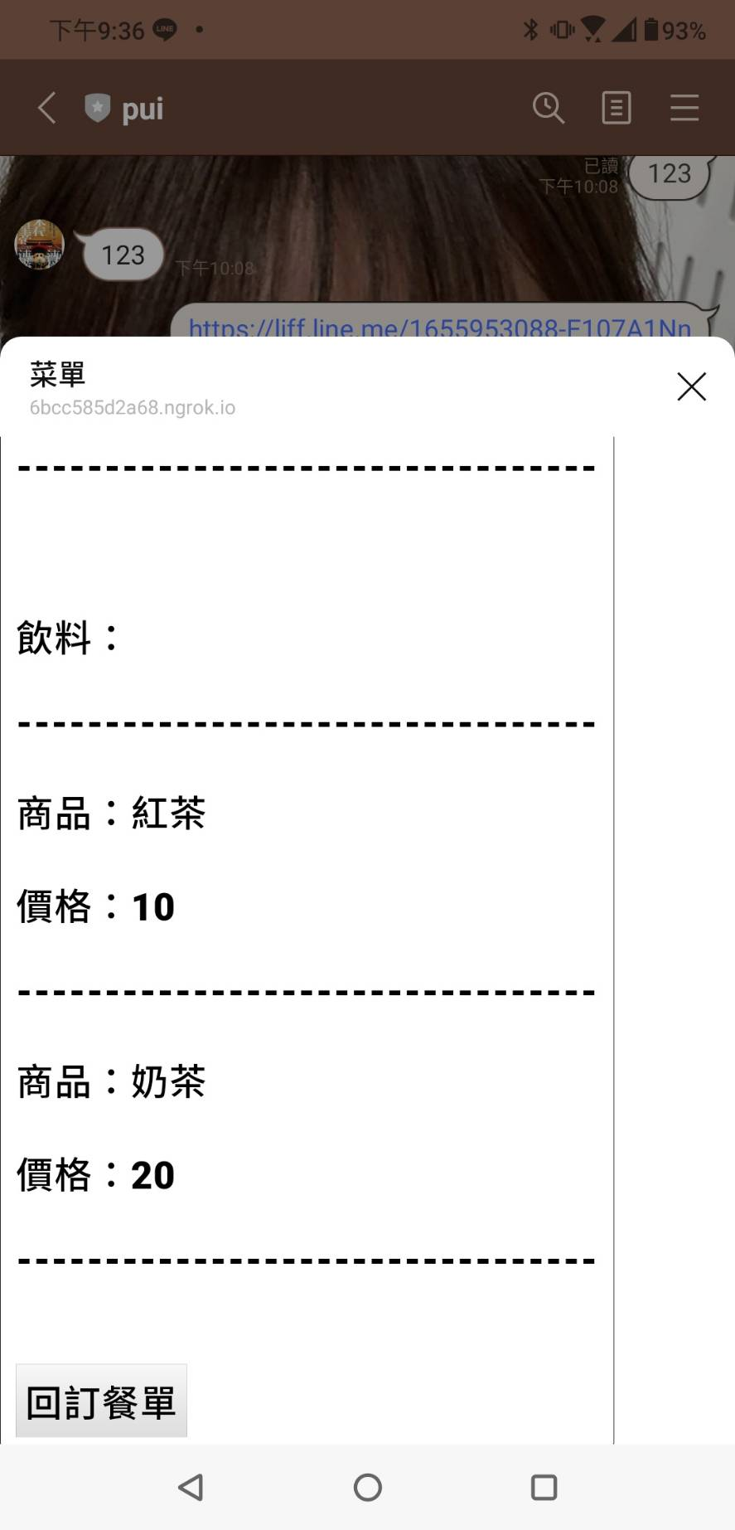
實作(3)
菜單(3)
回訂餐單會回到訂單的頁面

Slide 14
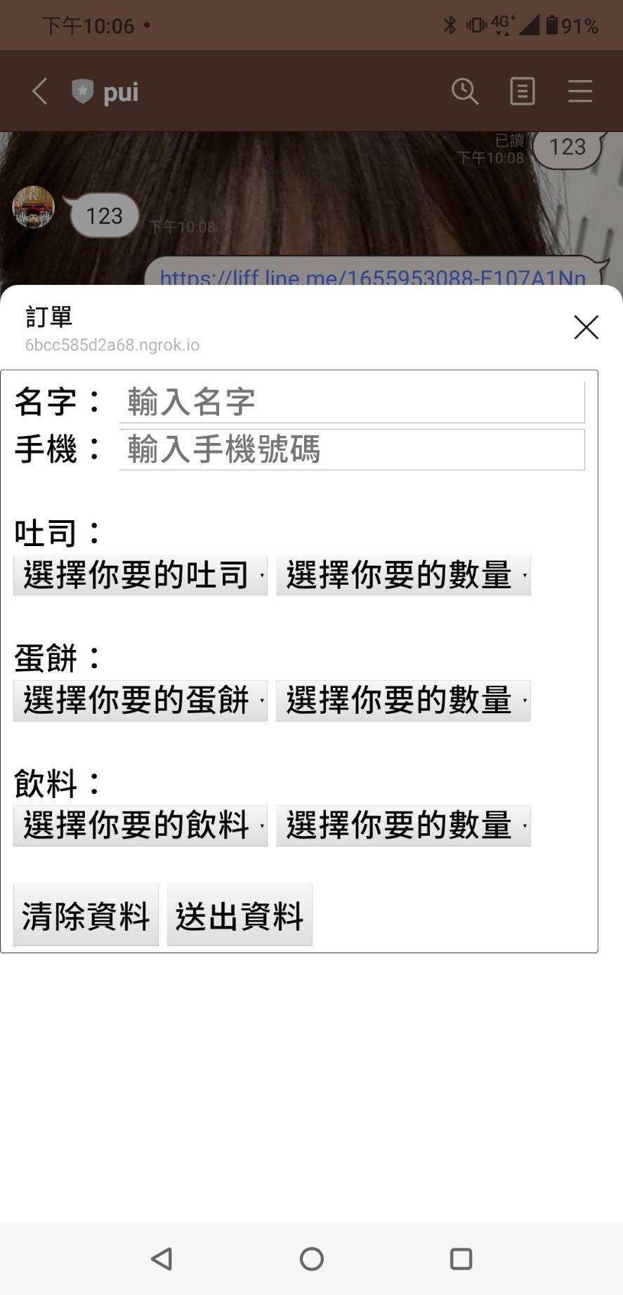
實作(4)
訂單(1)

Slide 15
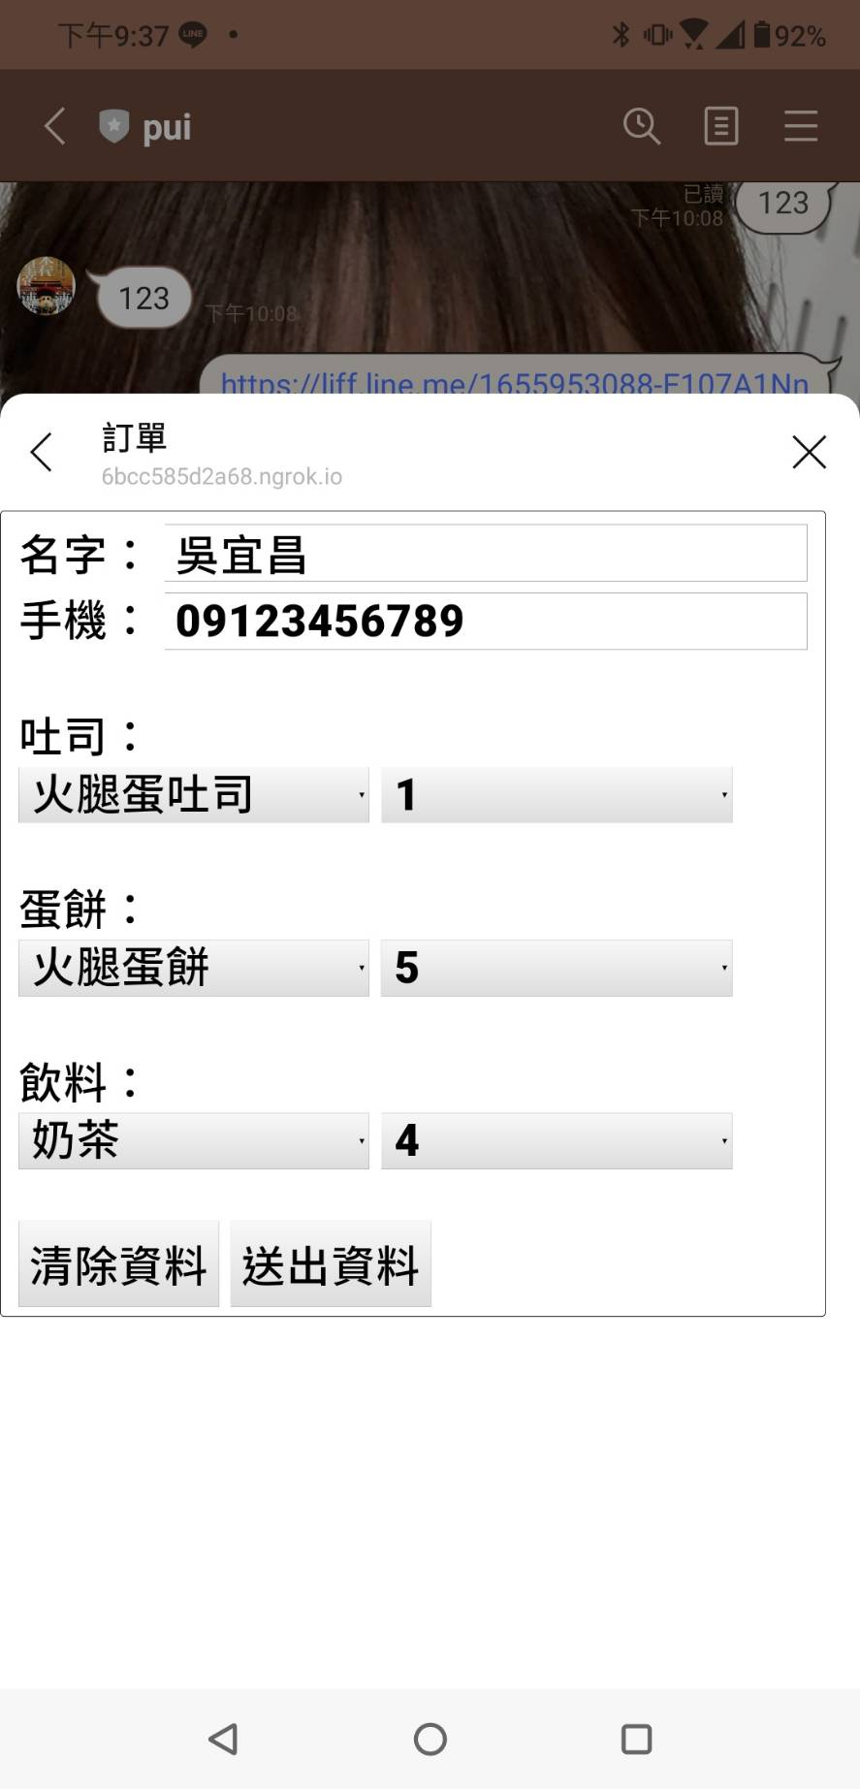
實作(5)
訂單(2)
送出資料會轉到歷史紀錄的頁面
清除資料會清除目前頁面的資料

Slide 16
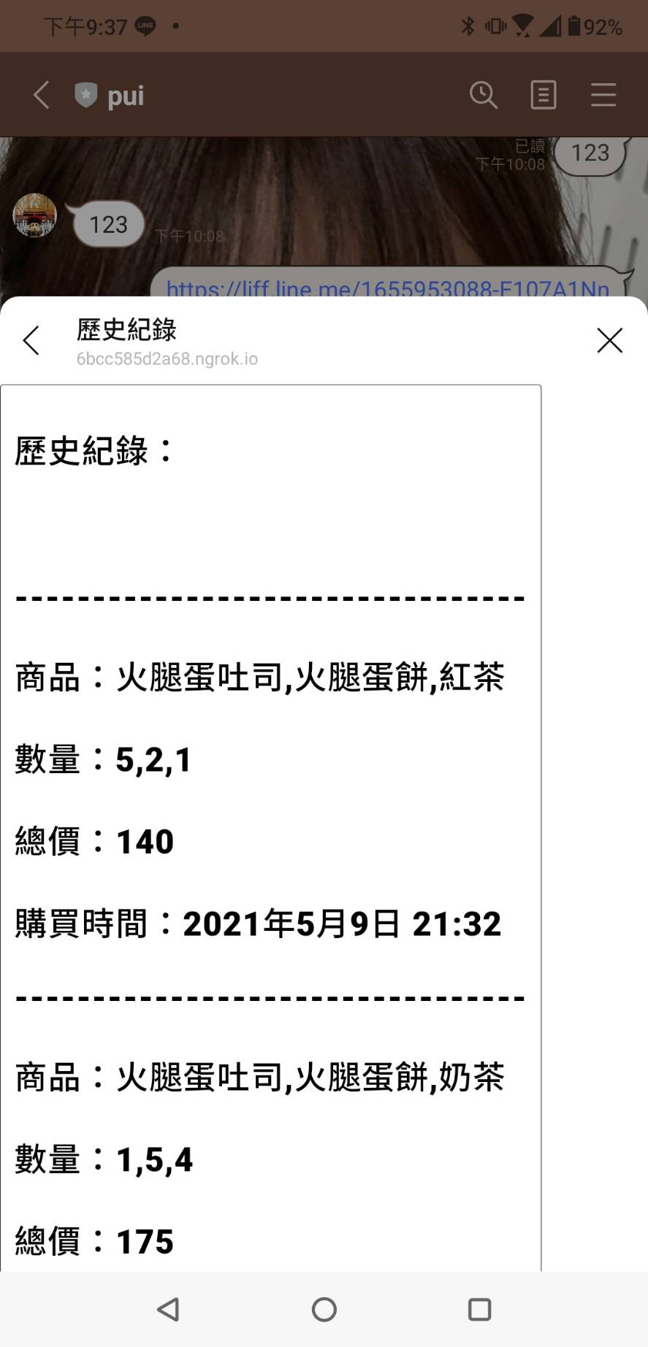
實作(1)
歷史紀錄(1)

Slide 17
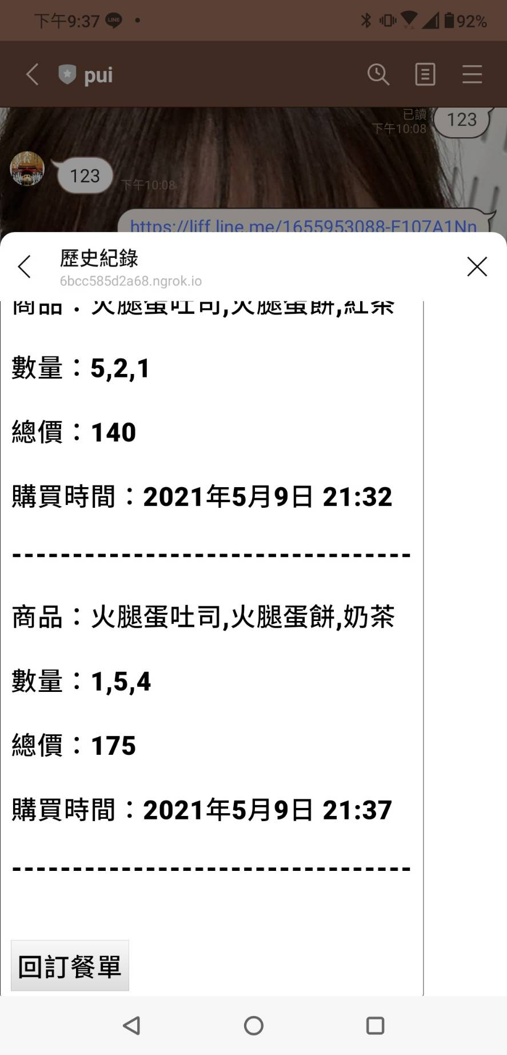
實作(1)
歷史紀錄(2)
送出資料會轉到歷史紀錄的頁面
回訂餐單會回到訂單的頁面

Slide 18
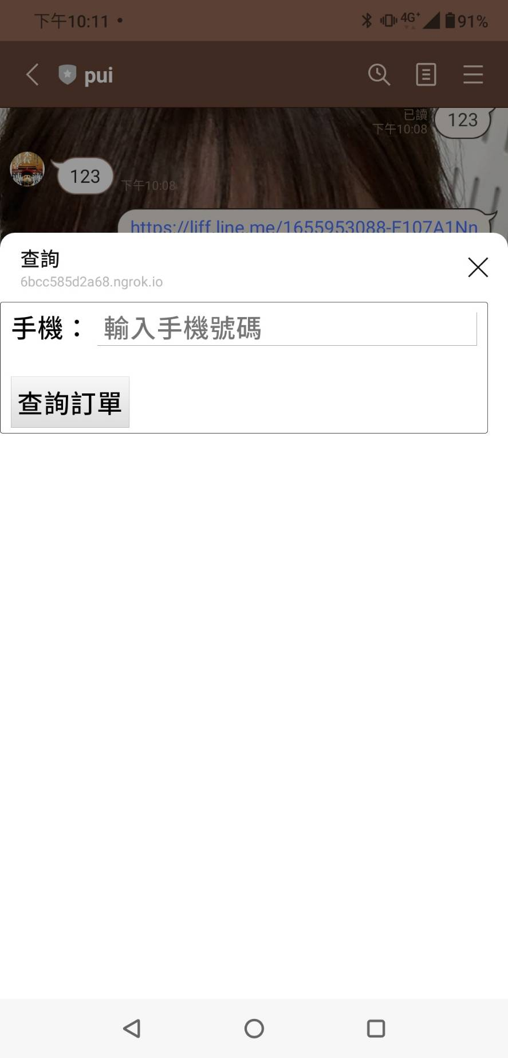
實作(1)
查詢(1)

Slide 19
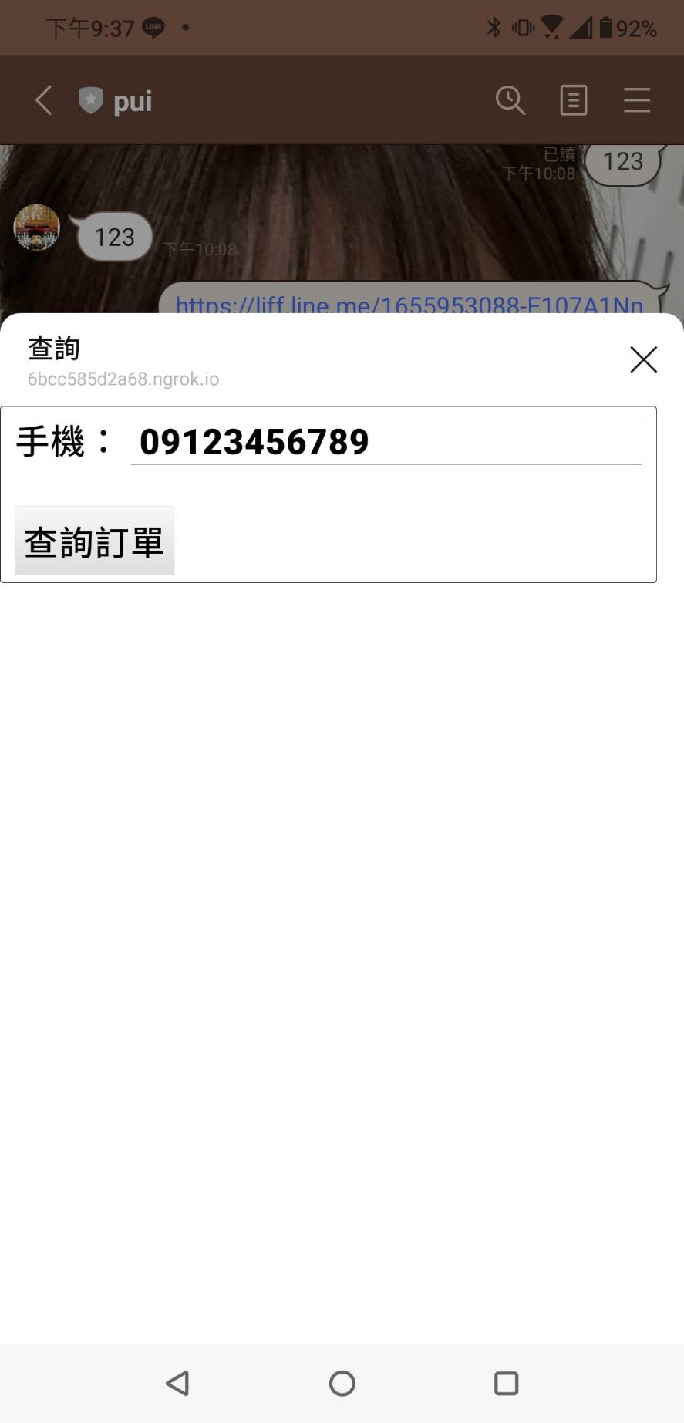
實作(1)
查詢(2)
若資料庫有此手機號碼的資料
就會轉到歷史紀錄的頁面
否則回到查詢頁面

Slide 20
謝謝收看
github連結

